Slide 1
Virtualizáció
Operációs rendszerek (VIMIAB00)
dr. Micskei Zoltán
http://mit.bme.hu/~micskeiz
Notes:
Utolsó módosítás: 2016. 05. 11.
Az előadás magáncélra szabadon felhasználható. Köz- és felsőoktatásban felhasználható, csak előtte kérlek írj egy emailt nekem.

Slide 2
Virtualizáció
Számítástechnika központi fogalma
Virtualizáció: erőforrás tényleges fizikai tulajdonságainak elrejtése a felhasználója elől, pl.
  egy erőforrást több logikaiként felajánlani,
  több fizikai erőforrást összefogni egybe…
Virtuális memória, virtuális fájlrendszerek…
Notes:
Ez egy kellően általános definíció, a virtualizáció lényege az absztrakció, azaz, hogy elfedi az alatta lévő réteg valamilyen jellemzőjét.
Eddig is találkoztunk már a tárgyban ezzel a fogalommal, de az előadás most a virtualizáció egy speciális fajtájával fog részletesebben foglalkozni.

Slide 3
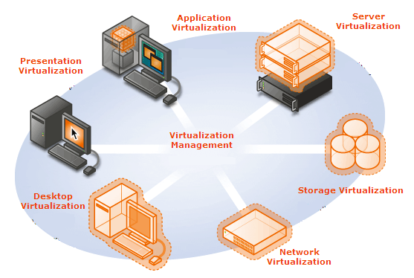
A virtualizáció buzzword alkalmazásai
Alkalmazás
becsomagolása
Teljes
számítógép
virtualizálása
Kiforratlan terminológia!
Vékony kliensek
Életciklus, telepítés, automatizálás…
(private cloud)
Tárolórendszer
felépítésének
elfedése
+ OS szintű virtualizáció:
elkülönített futási környezet
kialakítása
Egygépes
termékek
Forrás: http://www.microsoft.com/virtualization/default.mspx
Notes:
Ez a csoportosítás nagyon esetleges, minden gyártó máshogy állítja be az összképet. (Például ez a kép a Microsofttól van, nekik nincsen operációs rendszer szintű virtualizációs megoldásuk, így ez nem is került rá a képre☺.)
Nem egyértelmű még a terminológia, sok gyártó (akár szándékosan) máshogy használja az egyes elnevezéseket, mint a többiek.

Slide 4
Virtuális gép taxonómia*
A VM egy hardvert lát
A VM egy ABI-t lát
ISA ugyanaz?
Multiprog-ramozott OS
Java, .NET…
Forrás: J. Smith and Ravi Nair, “The architecture of virtual machines,” IEEE Computer, vol. 38, 2005, pp. 32-38.
* taxonómia: tágabb ~ osztályozás tudománya. Szűkebb ~ fogalmak közötti kapcsolatot megadó struktúra
Notes:
Forrás: J. Smith and Ravi Nair, “The architecture of virtual machines,” IEEE Computer, vol. 38, 2005, pp. 32-38. DOI: 10.1109/MC.2005.173, URL: http://ieeexplore.ieee.org/xpls/abs_all.jsp?arnumber=1430629
(Egy kibővített változata elérhető itt: http://jes.ece.wisc.edu/papers/vm.pdf)
Process VM: „A process VM is a virtual platform that executes an individual process. This type of VM exists solely to support the process; it is created when the process is created and terminates when the process terminates.”
System VM: „A system VM provides a complete, persistent system environment that supports an operating system along with its many user processes. It provides the guest operating system with access to virtual hardware resources, including networking, I/O, and perhaps a graphical user interface along with a processor and memory. ”
ISA: Instruction Set Architecture
ABI: Application Binary Interface
API: Application Programming Interface

Slide 5
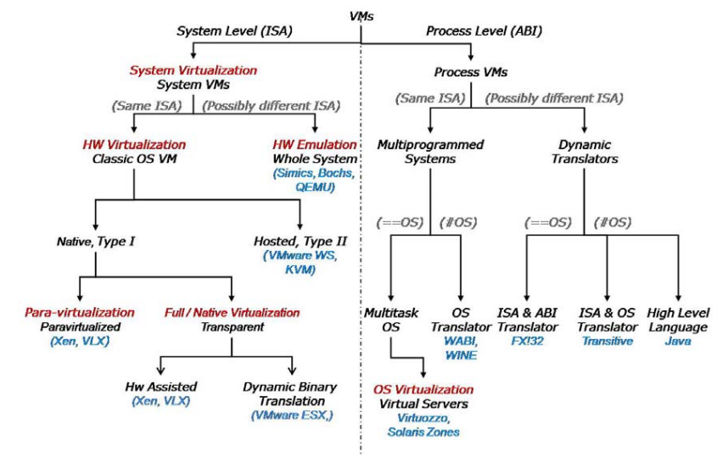
Virtuális gép taxonómia (részletesebb)
Forrás: Scope Alliance, Virtualization: State of the Art, 2008.
Notes:
Forrás: Scope Alliance, Virtualization: State of the Art, 2008.
http://scope-alliance.org/sites/default/files/documents/SCOPE-Virtualization-StateofTheArt-Version-1.0.pdf
Az előző felosztás folytatása, több típussal. Itt már szerepelnek konkrét termékek is példának (kék színű feliratok).

Slide 6
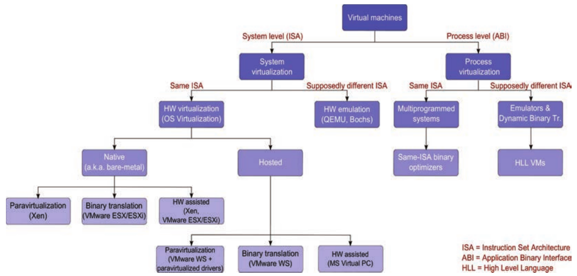
Virtuális gép taxonómia (részletesebb)
Notes:
Forrás: Gábor Pék, Levente Buttyán, and Boldizsár Bencsáth. 2013. A survey of security issues in hardware virtualization. ACM Comput. Surv. 45, 3, Article 40 (July 2013), 34 pages. DOI=10.1145/2480741.2480757

Slide 7
Hardver virtualizáció
Hardver virtualizáció: teljes számítógép virtualizálása, egy gépen több OS futtatása
  Elnevezés még: szerver, számítógép, platform virtualizáció…
Elemek:
  Gazda gép (host machine) = fizikai gép
  Vendég gép (guest machine) = virtuális gép
  Virtual Machine Monitor (VMM): a virtuális gépeket kezelő program

Slide 8
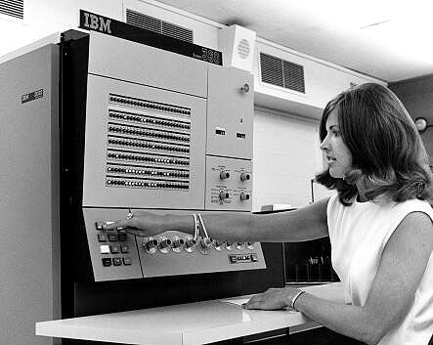
Hardver virtualizáció története
~1960 - IBM CP-40 rendszere
  virtualizáció a mainframe
  termékvonal része
x86 virtualizáció
  Sokáig lehetetlennek tűnt
  1997: Stanford, Disco projekt
  1998: VMware megoldás
  2000- További megoldások
Jelenleg: külön iparág alakult már
Notes:
Kép forrása: IBM Mainframes reference room
http://www-03.ibm.com/ibm/history/exhibits/mainframe/mainframe_room.html
Az IBM CP-40 egy kísérleti rendszer volt, de aztán átkerült a technológia az éles rendszerekbe is. Mainframe-ek esetén tipikus volt, hogy 5-10 különböző operációs rendszert is futtatott egy gép, így magas volt a gépek kihasználtsága.
Az x86-os architektúra esetén hasonló módszerek alkalmazása sokáig lehetetlennek tűnt, lásd később.

Slide 9
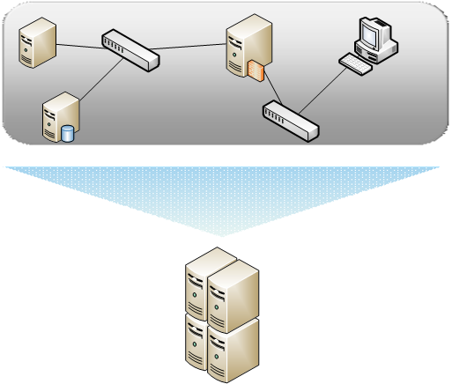
Miért jó a hardver virtualizáció?
Hordozható alkalmazások
„Legacy” rendszerek
Skálázható rendszerek
Tesztrendszerek
HW konszolidáció
Rendelkezésre állás
Notes:
- Tesztrendszer: fejlesztés esetén az éleshez hasonló rendszerben lehet a szoftvert tesztelni. Akár egy 2 GB-bal rendelkező asztali gépen is el lehet futtatni 2 szervert és 1-2 klienst.
- HW konszolidáció: alacsony kihasználtságú szervereket, amiket a rajtuk lévő egymással nem kompatibilis alkalmazások miatt nem lehet egy fizikai gépre rakni, összevonjuk egy gépre.
Régi rendszerek: Csak DOS-on vagy valami régi UNIX-on futó alkalmazásnak se kell már 1 külön gépet fenntartani
Skálázható rendszerek: a szervereket egy nagy, közös erőforráskészletként kezeljük, és a virtuális gépeket az éppen aktuális terheltségüknek megfelelően osztjuk szét. Ha valakinek ideiglenesen több memória kell, akkor megkapja, és később el lehet venni tőle.
Rendelkezésre állás: virtuális gépekből könnyű egy másodlagos rendszert összerakni, ami hiba esetén egyből átveheti az éles rendszer funkcióit
Hordozható alkalmazás: az alkalmazást és az összes hozzá szükséges komponenst egy virtuális gépbe rakjuk, és azokat együtt tudjuk mozgatni.
… van még egy csomó egyéb hasznos tulajdonsága is a virtualizációnak.
Azonban érdemes a negatívumokat is figyelembe venni, pl. így egy gép kiesése több virtuális számítógép hibáját okozza, az ilyen rendszerek biztonságával kapcsolatban mostanában egyre több kérdés merül fel, újra kell tanulni az ilyen rendszerek méretezését…

Slide 10
Hardver virtualizáció architektúrái
Kétféle megközelítés:
GUEST
App.
App.
Menedzsment App.
App.
App.
App.
OS
OS
Menedzsment OS
OS
OS
Oprendszer
Virt. szoftver
Virt. szoftver
Hardver
Hardver
Hosted
HOST
Bare-metal
Jellemzően desktop megoldások: VMware Workstation, Player,
VirtualBox, KVM
Jellemzően szerver megoldások: VMware ESXi, Xen,
MS Hyper-V
Notes:
FONTOS: Bare-metal esetén a VMM kezeli az alapvető HW erőforrásokat, míg hosted típusú esetén ezt a host OS végzi.
Tehát például hosted esetben a Host OS ütemezője dönti el, hogy mikor ki használhatja a fizikai CPU-t, és a virtualizációs szoftver időnként CPU időt kap, majd ezt feloszthatja a vendég gépek között; míg bare-metal esetben a virtulizációs szoftverben lévő ütemező dönt a fizikai CPU használatáról.
Azt a megkülönböztetést érdemes kerülni, hogy a VMM a hardveren fut vagy hogy hosted esetben van a gépen operációs rendszer is (mert tulajdonképpen base-metal esetben a virtualizációs szoftver is egy speciális operációs rendszer).
A Bare-metal esetben szokták a VMM-et hypervisornak nevezni, de itt is szoktak eltérések lenni az elnevezésben.
Szokták még a Type I és Type II megkülönböztetést is használni, de ez nem annyira egyértelmű, a hosted és bare-metal felosztás szerintem szerencsésebb (lásd: Micskeiz Zoltán. Type I vs. Type II VMM. URL: https://micskeiz.wordpress.com/2011/11/13/type-i-vs-type-ii-vmm/).

Slide 11
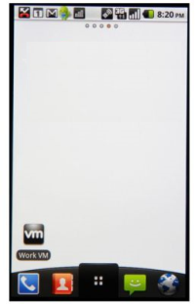
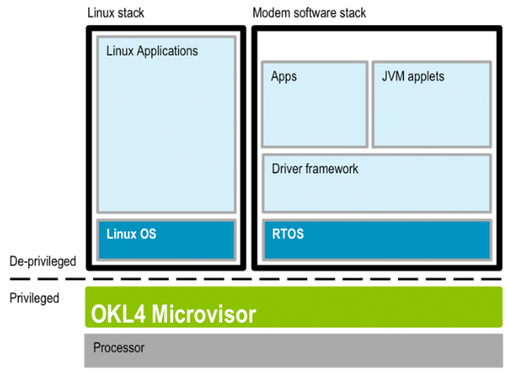
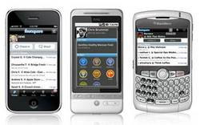
További alkalmazás: mobil virtualizáció
Funkciók elkülönítése
Bring Your Own Device (BYOD)
Notes:
Képek forrása:
Bal oldal: Open Kernel Labs. What is Mobile Virtualization? URL: http://www.ok-labs.com/solutions/what-is-mobile-phone-virtualization
Jobb oldal: Mobiputing. VMware and LG introduce mobile virtualization tech for smartphones. URL: http://mobiputing.com/2010/12/vmware/
Virtualizáció felhasználása mobiltelefonok esetén:
(Bal) Például két független virtuális gépet futtatunk a telefonon, az egyikben futhat egy általános célú OS, amiben könnyű GUI alkalmazásokat készíteni, a másikban pedig futhat egy RTOS a telefonálás funkció ellátására.
(Jobb) Bring Your Own Device: felhasználók használhatják a saját személyes telefonjukat, és azon a céges alkalmazások egy elkülönített, központilag menedzselt virtuális gépben futnak.

Slide 12
Elméleti alapok

Slide 13
Elméleti alapok - Követelmények
Követelmények egy virtualizációs megoldástól:
Azonosság: a virtuális gépen futtatott programok ugyanazt az eredményt adják
Biztonságosság: a VMM kezeli az összes hardver erőforrást
Hatékonyság: a vendég gép utasításainak nagy része beavatkozás nélkül fut
Gerald J. Popek, Robert P. Goldberg: Formal Requirements for Virtualizable Third Generation Architectures. Commun. ACM 17(7): 412-421 (1974)
Notes:
Ezt a három követelményt a 70-es években fogalmazták meg az akkori megoldások kapcsán, de még nagyrészt ma is érvényesek, és sokan erre hivatkoznak.

Slide 14
Alapvető probléma
Vendég gépektől védeni kell a rendszert
Példa: HLT (Halt) utasítás kiadása
  Elvárt: csak a vendég álljon le
  Ha végrehajtanánk: mindenki leáll
Megoldás: VMM felügyelje a vendég utasításait
  Privilegizált utasítások kezelése
Notes:
Privilegizált utasítás lehet olyan is, ami valami érzékeny regisztert vagy flaget módosít.

Slide 15
Elméleti alapok
CPU virtualizáció
Memória virtulizáció
I/O virtualizáció

Slide 16
Alapvető módszerek – Tiszta emuláció
Teljes virtuális HW állapot
eltárolása az emulátorban
(regiszterek, flag-ek)
Virtuális gép
Alkalmazás
Virtuális HW
  Minden utasítást megvizsgál a VMM
Emulátor
Virtuális HW
állapota
  Alkalmazza a hatását az emulátorban,
  átalakítja a hívást, végrehajtja
  Előny:
  Más CPU is emulálható
  Hátrány:
  Lassú
HW
Notes:
Vigyázat: Az még emuláció és nem virtualizáció! A kettő közötti egyik különbség pont az, hogy virtualizáció esetén az utasítások nagy része beavatkozás nélkül futhat.
(Vigyázat: Az ábra elnagyolt, pl. a vendég gépben vagy a fizikai gépen futó OS nem szerepel rajta.)

Slide 17

Alapvető módszerek – Trap and emulate
Trap: hardveres kivételkezelő rutin ami után a végrehajtás folytatódhat
Virtuális gép
Alkalmazás
  A nem privilegizált utasítások közvetlenül
  a valós CPU-n hajtódnak végre
Virtuális HW
Emulátor
  A privilegizált műveletek trap-et
  váltanak ki, és a VMM veszi
  át a végrehajtást
Virtuális HW
állapota
  HW támogatás szükséges:
  védelmi szintek (pl. x86-on ring)
    virtuális gép alacsony védelmi szinten
  privilegizált utasítások nem megfelelő
  szinten kiadva trap-et okoznak
HW
Notes:
A módszer elve nagy vonalakban:
Non-sensitive, unprivileged application instructions can be executed directly on the processor with no VMM intervention.
Sensitive, privileged instructions will be detected when they trap after being executed in user mode. The trap should be delivered to the VMM that will emulate the expected behavior of the instruction in software.
Sensitive, unprivileged instructions must be detected so that control can be transferred to the VMM.
Ehhez szükséges:
Virtuális gép alacsonyabb védelmi szinten futtatása. Ezt nevezik deprivilegizálásnak (de-privileging).
Különböző védelmi szintek a CPU-ban. x86 esetén ez az úgynevezett ring: 4 darab van, 0 a legmagasabb prioritású (itt futnak általában az OS-ek kerneljei), 3 a legalacsonyabb (itt futnak az alkalmazások).

Slide 18
x86 virtualizáció korlátai
Egyes architektúrák könnyen virtualizálhatóak, az x86 nem ilyen volt
~250 utasításból 17 megsérti a klasszikus feltételeket, pl.
  POPF utasítás: EFLAGS regisztert módosítja
  (Ha nem ring 0-n adjuk ki, akkor nem ír felül bizonyos biteket, és nem is dob kivételt)
  Privilegizált állapot kiolvasható
  (Virtuális gép megtudhatja, hogy virtualizált)
Következmény: nem használható a
trap & emulate módszer a klasszikus x86 esetében
Notes:
Lásd még: J. S. Robin and C. E. Irvine. Analysis of the Intel Pentium's ability to support a secure virtual machine monitor. In Proceedings of the 9th USENIX Security Symposium, Denver, CO, USA, pages 129.144, Aug. 2000.

Slide 19
Megoldások az x86 CPU virtualizációra
Binary translation (szoftveres)
Paravirtualizáció
Hardveres virtualizáció
Notes:
Ez egyben időbeli sorrend is, így jelentek meg ezek a módszerek.

Slide 20
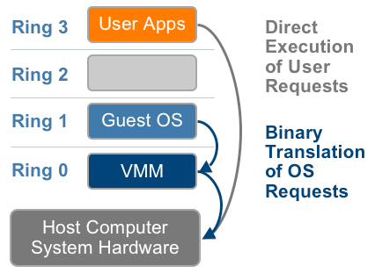
Binary translation
utasítások nagy része közvetlenül fut
privilegizált utasítások átírása futás közben
nem igényel forráskódot
átírt változatot eltárolja
vendég OS nem tud arról, hogy virtualizált
Notes:
Kép forrása: VMware. „Understanding Full Virtualization, Paravirtualization, and Hardware Assisted Virtualization”, URL: http://www.vmware.com/files/pdf/VMware_paravirtualization.pdf
Binarty translation: A VMM megvizsgálja az utasításokat, és amivel probléma lehet, azt átalakítja, így a CPU-hoz már csak a biztonságos utasítások jutnak el.
Ez alapvetően a VMware megoldásának működése, a Microsoft VirtualPC-nél bár hasonlóak az elvek, de kicsit más a megvalósítás.
Lásd: Lepenye Tamás. „Virtual PC / Virtual Server virtualizációs technikák”, URL: http://lepenyet.wordpress.com/2008/05/20/virtual-pc-virtual-server-virtualizacios-technikak/

Slide 21
Binary translation – példa
Guest Code
Translation Cache
vEPC
mov ebx, eax
mov ebx, eax
start
cli
mov [VIF], 0
and ebx, ~0xfff
and ebx, ~0xfff
mov ebx, cr3
mov [CO_ARG], ebx
sti
call HANDLE_CR3
ret
mov [VIF], 1
test [INT_PEND], 1
jne
call HANDLE_INTS
jmp HANDLE_RET
Forrás: Carl Waldspurger, Introduction to Virtual Machines
Notes:
(Példa forrása: Carl Waldspurger, Kenn Bar, & Ravi Soundararajan. Introduction to Virtual Machines, URL: http://labs.vmware.com/academic/mit-iap-2010)
A vendégben futó kód:
Az első utasítás egyik regisztert mozgat a másikba, ezzel nincs gond
cli (clear interrupt flag): nem engedhetjük meg, hogy a fizikai gépen tiltsa le a megszakításokat, így ehelyett egy más utasítást hajtunk végre. Itt csak in-line módon lecseréljük egy másik utasításra.
A cr3 regiszter a laptábla kezdőcímét jelzi, így a virtuális gépben futó kód ezt sem módosíthatja. Itt az utasítás lecserélésén túl a VMM egy külön rutinját is meghívjuk, ami ezt lekezeli (HANDLE_CR3).
sti (set interrupt): szintén nem engedhető meg, úgyhogy ehelyett is mást kell végrehajtani, de itt már le kell kezelni az esetleges függő IT-ket is.

Slide 22
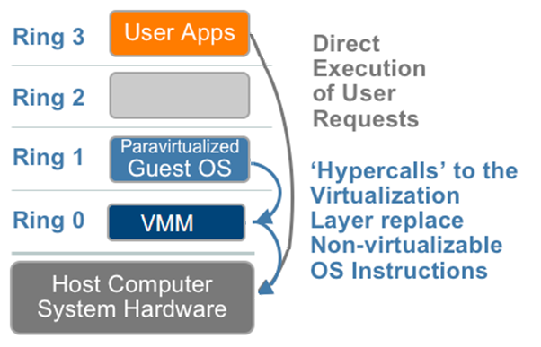
Paravirtualizáció
Fejlesztők módosítják a vendég OS forrását
Problémás utasítások lecserélése
Hypercall: VMM-et hívja közvetlen
Notes:
Paravirtualizáció esetén fel kell készíteni a vendég OS-t a forráskódjának módosításával, hogy ne is akarjon problémás utasításokat hívni, hanem azok helyett azoknak megfelelő függvényeket hívjon a hypervisorban. Ezzel egyszerűsödik a hypervisor implementálása, viszont csak úgy működik a módszer, ha módosítják a vendég OS forrását (a Linux kernelbe már bekerültek ilyen módosítások, és a Vista/Windows Server 2008-ba is került hasonló funkcionalitás).
Fontos: a forráskód módosítást nem futásidőben teszi meg valaki, hanem már korábban az OS fejlesztői elvégezték ezeket a módosításokat.

Slide 23
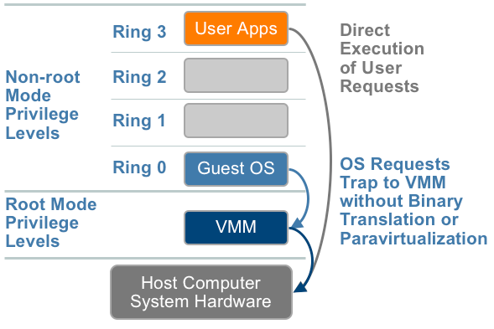
Hardveres virtualizáció
~2005: Intel Virtualization Technology (VT-x)
és AMD AMD-V
HW-es támogatás: root mode, VMCS
  Utasítások, pl.: VMCALL, VMLAUNCH
Működik a trap &
emulate módszer
Notes:
Intel VT-x elemei például:
- VMCS (Virtual Machine Control Structure): CPU állapotát tartalmazó struktúra, minden egyes új virtuális géphez készül egy ilyen. VM entry esetén a megfelelő VMCS visszatöltődik.
VMLAUNCH Launches a virtual machine managed by the VMCS. A VM entry occurs, transferring control to the VM.
VMCALL Allows a guest in VMX non-root operation to call the VMM for service. A VM exit occurs, transferring control to the VMM.
További információ:
Intel® Virtualization Technology: Hardware Support for Efficient Processor Virtualization, Intel Technology Journal, Volume 10, Issue 03, http://www.intel.com/technology/itj/2006/v10i3/1-hardware/1-abstract.htm
VT-x referencia: Intel® 64 and IA-32 Architectures Software Developer's Manual Volume 1: Basic Architecture, http://www.intel.com/products/processor/manuals/index.htm
Darvas Dániel, Horányi Gergő: Intel és AMD technológiák a hardveres virtualizáció megvalósítására, URL: http://www.inf.mit.bme.hu/edu/homework/public/2010-%C5%91sz/intel-%C3%A9s-amd-technol%C3%B3gi%C3%A1k-hardveres-virtualiz%C3%A1ci%C3%B3-megval%C3%B3s%C3%ADt%C3%A1s%C3%A1ra

Slide 24
Melyik a legjobb/leggyorsabb módszer?
Folyamatosan változik a válasz☺
  környezettől, terheléstől is függ
  Eleinte hardveres virtualizáció kiforratlanabb
Megoldások több módszert használnak vegyesen
 | VMware ESX/ESXi | Microsoft Hyper-V | Xen
Szoftveres (BT) | + | - | -
Paravirtualizáció | - (már nem) | + (részben) | +
Hardveres (Intel VT-x, AMD-V) | + | + | +
Notes:
A kérdésre a válasz folyamatosan változik. Kezdetben csak BT volt, most nagyjából az még mindig felveszi a versenyt a többi megoldással, mert lassan 10 éve optimalizálják. Valamint ha régi OS-t akarunk futtatni, aminél nincs paravirtualizáció beépítve és nincs a fizikai gépben HW-es támogatás, akkor csak ez a módszer használható. Az is megfigyelhető, hogy lassan mindenki elkezdi használni a HW-es virtualizációt, mert egy idő után biztos gyorsabb lesz ez a megoldás, hisz 1 utasításból megcsinálja azt, ami szoftverből 50-100 kell.
Leírás, hogy melyik gyártó mikor mit használ:
Micskei Zoltán. „Virtualizációs technológiák összehasonlítása”, 2011. november, URL: http://micskeiz.wordpress.com/2011/11/13/virtualizacios-technologiak-osszehasonlitasa/
Igazából ma már a módszerek kombinációját használják, lásd pl.:
George Dunlap. „The Paravirtualization Spectrum, Part 2: From poles to a spectrum”, Xen blog, 2012. október, URL: http://blog.xen.org/index.php/2012/10/31/the-paravirtualization-spectrum-part-2-from-poles-to-a-spectrum/

Slide 25
Elméleti alapok
CPU virtualizáció
Memória virtulizáció
I/O virtualizáció

Slide 26
Ismétlés
Hogy néz ki a virtuális memória -> fizikai memória leképezés lapszervezés esetén?
Notes:
virtuális memória, lapozás, laptáblák, TLB

Slide 27
Memória virtualizálása - szoftveres
Vendég laptáblák
VM1
VM2
Vendég: virtuális memória
Vendég: „fizikai” memória
Gazda: fizikai memória
VM allokációs laptáblák
Kétszeres címfordítás helyett: árnyék laptáblák
GOND: szinkronizálás
Notes:
Kétszeres címfordítás kell, így két féle laptáblákat kell fenntartani.
A gond az, hogy a régebbi hardverekben csak egy leképezéshez van támogatás, így fenntartanak egy harmadik féle struktúrát is (shadow page tables), ami közvetlenül vendég virtuális címeket képez le gazda fizikai címekké, és a TLB ennek az elemeit cache-eli. Így viszont a VMM-nek gondoskodnia kell arról, hogy az árnyék laptáblák szinkronban legyenek a vendég laptáblákkal. Figyelni kell a vendég OS minden memórialeképezés módosítási műveletét, ami költséges.
Bővebb információ a VMware-s megvalósításról: C.A. Waldspurger, “Memory resource management in VMware ESX server,” SIGOPS Oper. Syst. Rev., vol. 36, 2002, pp. 181-194. , URL: http://www.waldspurger.org/carl/papers/esx-mem-osdi02.pdf

Slide 28
Memória virtualizálása - paravirtualizáció
Árnyék laptáblák használata itt is
Vendég OS forrását módosítják
Ha a vendég módosítja a laptábláit, akkor értesítse a VMM-et is erről

Slide 29
Memória virtualizálása - hardveres
HW támogatás az újabb CPU-kban
  AMD Rapid Virtualization Indexing , Intel Extended Page Tables
Beágyazott laptábla (Nested page table)
  vendég fizikai -> gazda fizikai leképezés eltárolása
  cím leképezési rutin ezt is bejárja
TLB bejegyzések azonosítóval ellátása
Nagy teljesítménynövekedés:
  2008. 04., KVM: MMU paravirtualization is dead
  2009., VMware: Performance Evaluation of AMD RVI Hardware Assist, akár 42%-os növekedés is
Notes:
Az AMD RVI-ról leírás: AMD. „AMD-V™ Nested Paging”, July 2008. URL: http://developer.amd.com/assets/NPT-WP-1%201-final-TM.pdf (ebben van a szoftveres memória virtualizálásról is egy jó összefoglaló)

Slide 30
Elméleti alapok
CPU virtualizáció
Memória virtulizáció
I/O virtualizáció

Slide 31
I/O eszközök kezelése (szoftveres)
Virtuális gép
  A teljes, valós kommunikáció
  emulálása
Vendég OS
Normál driver
VMM
Emulált
virtuális HW
HW kezelő
I/O eszköz
Notes:
Ilyenkor egy létező I/O eszközt emulál a VMM, a vendég az ehhez való normál eszközmeghajtót használja. Valami nagyon elterjedt eszközt szoktak mutatni a VMM-ek, amikhez biztos minden OS-ben lesz beépített eszközmeghajtó (például S3 Trio videókártya vagy Intel E1000 hálózati kártya).
Így beavatkozás nélkül tudja használni a vendég OS az I/O eszközt, akár a telepítés során is. Viszont lassú lesz, mert mindent úgy kell csinálni, mintha az tényleg egy lassú buszra csatolt fizikai eszköz lenne.

Slide 32
I/O eszközök kezelése (paravirt.)
Virtuális gép
Virtuális gép
Vendég OS
Vendég OS
Normál driver
Paravirt. driver
  Egyszerűsített hívások,
  adatstruktúrák megosztása
VMM
VMM
Emulált
virtuális HW
HW kezelő
HW kezelő
I/O eszköz
I/O eszköz
Speciális csomag telepítése szükséges a vendégben
  VMware Tools, VirtualBox Guest Additions
  Mindig telepítsük a vendég gépen!
Notes:
Ebben az esetben már egy nem létező eszközt lát a vendég gép, pl. VMware SVGA II. Ilyenkor a kommunikációt le lehet egyszerűsíteni, és például egy kép kirajzolása vagy egy csomag elküldése lehet egy egyszerű megosztott memóriába írás is.
Viszont ehhez telepíteni kell a VMM speciális eszközmeghajtóit a vendég OS-be.

Slide 33
I/O eszközök kezelése (hardveres)
Hardveres támogatás
  Intel VT-d, AMD IOMMU
  PCI szabvány kiegészítése: I/O Virtualization (IOV)
I/O eszközök
  megosztása virtuális gépek között
  közvetlen hozzárendelése egy virtuális géphez
Notes:
További információ I/O eszközök virtualizációjáról:
- Carl Waldspurger and Mendel Rosenblum. 2012. I/O virtualization. Commun. ACM 55, 1 (January 2012), 66-73. DOI=10.1145/2063176.2063194 (http://doi.acm.org/10.1145/2063176.2063194)

Slide 34
Megoldások, cégek, termékek

Slide 35
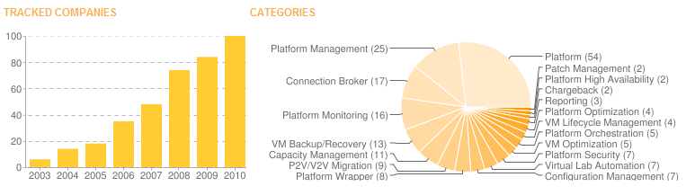
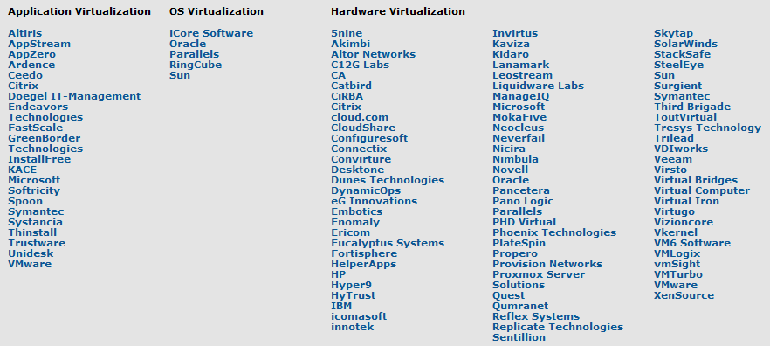
Játékosok
http://www.virtualization.info/radar/
Notes:
lásd még: http://en.wikipedia.org/wiki/Comparison_of_platform_virtual_machines

Slide 36





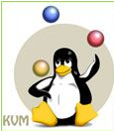

Játékosok – 2
 | ESXi, vSphere…
 | nyílt forrású hypervisor
 | XenServer, XenApp
 | Solaris Containers, VirtualBox
 | Hyper-V, System Center
 | Kernel based Virtual Machine (KVM)
 | mainframe, powerVM
 | …
Notes:
Ez csak egy esetleges válogatás a megoldásokból.

Slide 37
Cloud computing
???

Slide 38








Cloud computing
Cloud
Notes:
Mi is az a cloud computing? Erre a mostanában leggyakrabban használt definíciókat a NIST fogalmazta meg:
NIST. “The NIST Definition of Cloud Computing”, SP 800-145, Sept. 2011, URL: http://csrc.nist.gov/publications/PubsSPs.html#800-145
„Cloud computing is a model for enabling ubiquitous, convenient, on-demand network access to a shared pool of configurable computing resources (e.g., networks, servers, storage, applications, and services) that can be rapidly provisioned and released with minimal management effort or service provider interaction.”

Slide 39
Számítási felhők rétegei
IaaS
Virtuális gépet kapunk
Amazon EC2, RackSpace…
PaaS
Futtatókörnyezetet kapunk
MS Azure, Google AppEngine…
SaaS
Szolgáltatást érünk el
Google Docs, SalesForce CRM…
Java konténer, .NET, adatbázis…
Notes:
IaaS = Infrastructure as a Service
PaaS = Platform as a Service
SaaS = Software as a Service
A lista természetesen mindegyik elemnél hosszú ideig folyatható, rengeteg szolgáltató és szolgáltatás van már ma.

Slide 40
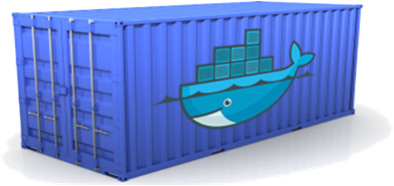
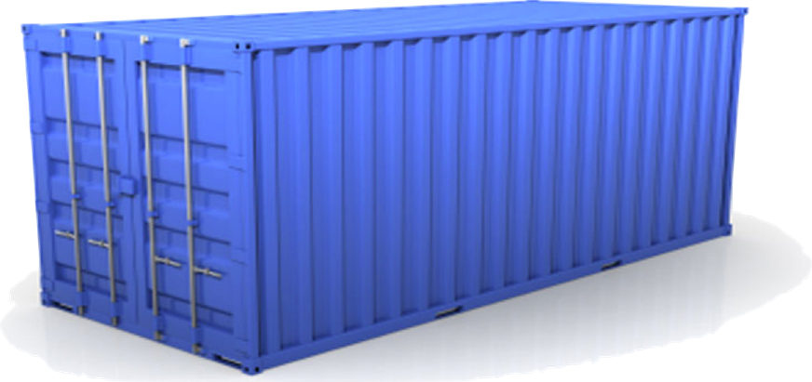
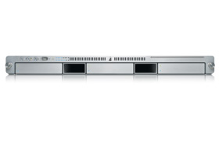
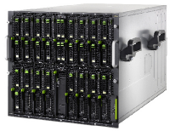
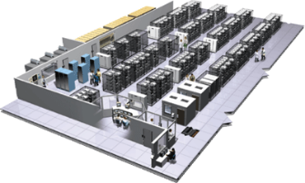
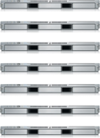


Kitekintés: Docker
Static website
User DB
Web frontend
Queue
Analytics DB
Development VM
QA server
Customer Data Center
Production Cluster
Contributor’s laptop
Public Cloud
Forrás: Introduction to Docker, http://www.slideshare.net/dotCloud/docker-intro-november
Notes:
Docker: „An engine that enables any payload to be encapsulated as a lightweight, portable, self-sufficient container that can be manipulated using standard operations and run consistently on virtually any hardware platform.”
Részletesebben: https://www.docker.com/whatisdocker/

Slide 41
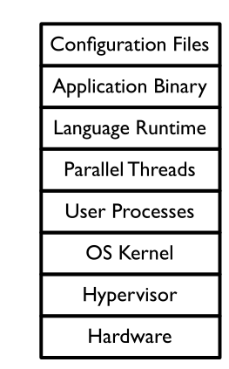
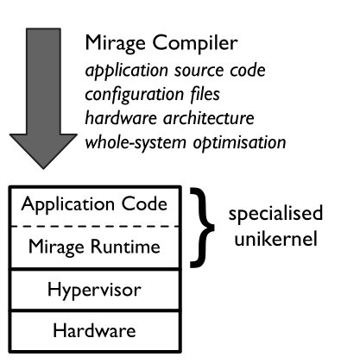
Kitekintés: Mirage OS
Notes:
Egy általános virtuális gépen, ami egy adott szolgáltatást nyújt (pl. egy web- vagy adatbázis-kiszolgáló) rengeteg olyan komponens és program van, ami felesleges, és csak potenciális problémát vagy biztonsági rést jelent. Mivel egy virtualizált vagy felhő rendszeren könnyű újabb virtuális gépeket indítani, azért jó lenne, ha minden virtuális gépbe csak egy-egy szolgáltatás és az ahhoz feltétlen szükséges kódok és könyvtárak kerülnének belel. Ezt oldja meg a Mirage, ami fordítási időben képes egy olyan úgynevezett „unikernelt” készíteni, amiben az alkalmazás az általa használt könyvtárak és OS részekkel össze van statikusan fordítva, és közvetlenül futtatható utána a Xen virtualizációs platformon.
Bővebb információ:
Overview of Mirage, http://openmirage.org/wiki/overview-of-mirage
Anil Madhavapeddy et al. „Unikernels: Library Operating Systems for the Cloud”, ASPLOS’13, http://nymote.org/docs/2013-asplos-mirage.pdf

Slide 42
További információ
Cikk:
  Ole Agesen et al.: The evolution of an x86 virtual machine monitor, SIGOPS Oper. Syst. Rev. 44, 4 (December 2010)
Korábbi tantárgyak anyagai:
  Virtualizációs technológiák és alkalmazásaik
  Intelligens rendszerfelügyelet
Notes:
A cikkek BME-s hálózaton belülről elérhetők és letölthetők a BME könyvtári előfizetéseinek köszönhetően (lásd: http://www.omikk.bme.hu/)!
Rendszertervezés szakirány: http://www.inf.mit.bme.hu/edu/specialization
Korábbi választható tárgy: http://www.inf.mit.bme.hu/edu/courses/virttech

Slide 43
Összefoglalás
Virtualizáció: növekvő jelentőségű
Ellentmondásos terminológiák
Versengő technológiák, rengeteg gyártó
Operációs rendszerek
  Funkciók megvalósítása a hypervisor-ban
  Változás az OS-ek területén?
Notes:
Érdekes lesz, hogy milyenek lesznek a következő OS verziók. A funkciók egy része átkerül/átkerült a hypervisorba. Lehetővé válik, hogy ne széles, mindenféle helyzetre használható OS-eket alkalmazzunk, hanem csak az adott konkrét funkcióhoz legyen benne támogatás, amit az a virtuális gép ellát. Látszik, hogy az OS-ek kezdenek túl naggyá és komplexszé válni, a virtualizáció talán egy lehetőség, hogy kisebb, de jóval megbízhatóbb rendszereket készítsenek.

